Slide 1
Утворення Української Держави. Павло Скоропадський. Внутрішня та зовнішня політика.
Учитель історії України
КЗ “ Спеціальна загальноосвітня школа-інтернат
І-ІІ ступенів № 55 Харківської обласної ради ”
Сігнаєвська Серафима Пантеліївна

Slide 2
МЕТА УРОКУ
визначити основні положення Брест-Литовського мирного договору, причини падіння Центральної Ради,
схарактеризувати внутрішню та зовнішню політику П. Скоропадського та причини падіння гетьманського режиму в Україні;
вдосконалити навички роботи з джерелами інформації, вміння з’ясовувати причинно-наслідкові зв’язки, робити висновки та узагальнення;
сприяти національно-патріотичному вихованню учнів.

Slide 3
ЗАВДАННЯ УРОКУ
Сформувати уявлення учнів про основні положення Брест-Литовського мирного договору;
Ознайомити з внутрішньою та зовнішньою політикою П. Скоропадського та причинами падіння гетьманського режиму в Україні;
Розглянути на карті місця основних подій періоду визвольних змагань та військові дії періоду громадянської війни;
4. Забезпечити вивчення термінів «Брест-Литовський мирний договір», «Українська держава», «Директорія»

Slide 4
ОЧІКУВАНІ РЕЗУЛЬТАТИ:
Після цього уроку учні зможуть:
визначати хронологічну послідовність подій періоду визвольних змагань;
показувати на карті місця основних подій періоду визвольних змагань та військові дії періоду громадянської війни;
визначати причинно-наслідкові зв’язки між подіями, явищами та процесами періоду визвольних змагань;
характеризувати внутрішню та зовнішню політику Української держави;
формулювати власні погляди та оцінки щодо значення Української держави;
описувати соціально-економічне становище, повсякденне життя, настрої населення та психологічний клімат у суспільстві за часів визвольних змагань;
складати політичні портрети видатних діячів Української революції.

Slide 5
Основні поняття:
Монархізм – політичний напрям, що обстоює монархію як найдосконалішу форму
державногоуправління Маніфест – урочисте письмове звернення верховної влади з приводу важливої події. Націоналізація – це перехід з приватної власності у власність держави чи суспільства землі, промисловості тощо

Slide 6
Гетьманський переворот

Slide 7
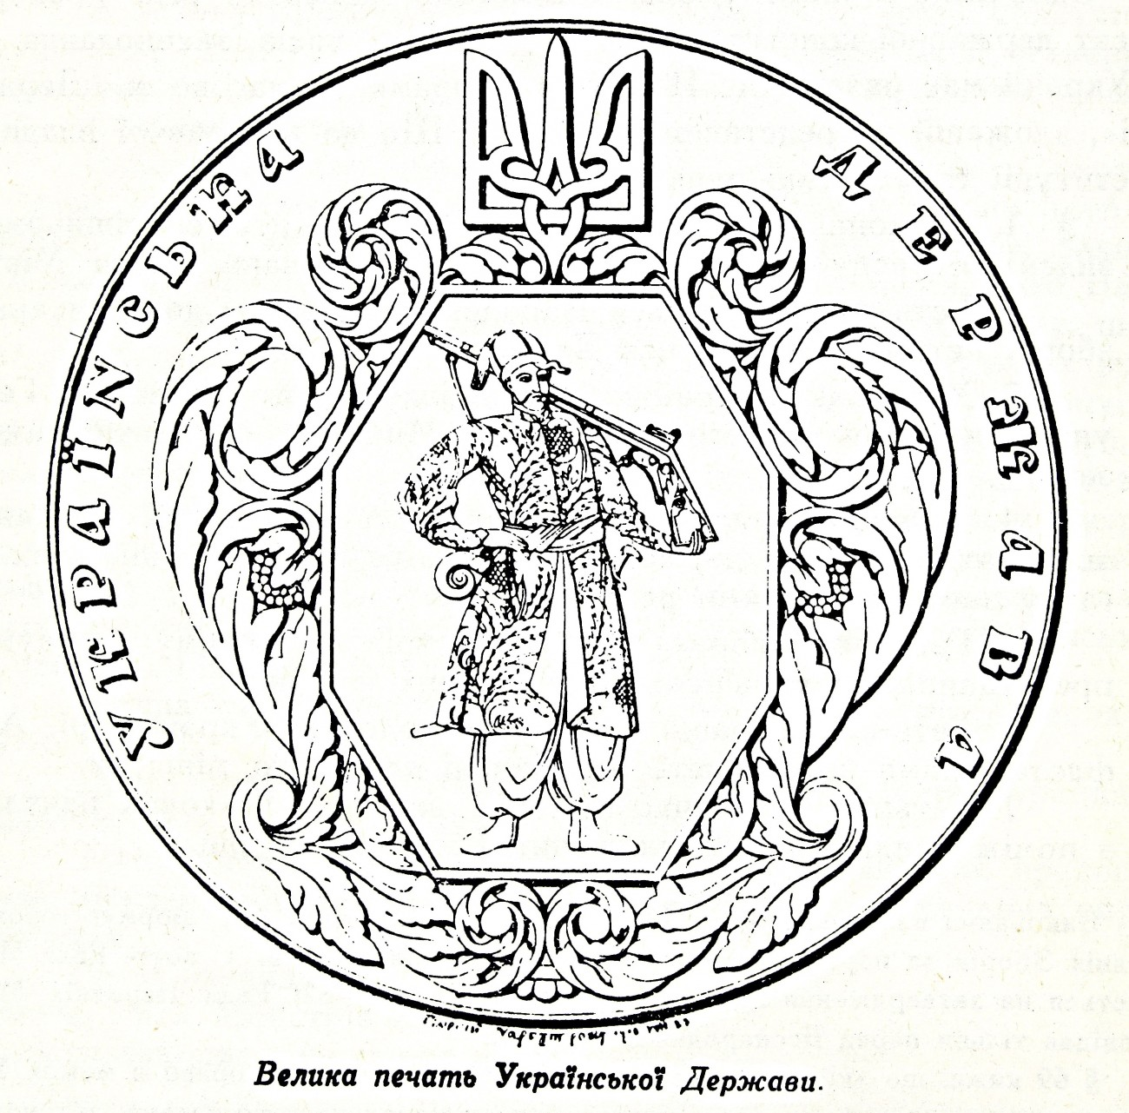
Державна печатка Української Держави

Slide 8
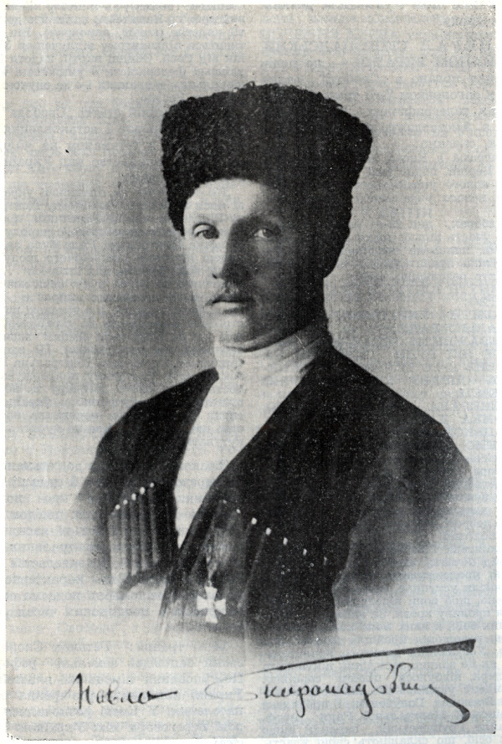
П. Скоропадський
Походив з козацько-старшинського роду Скоропадських. Офіцер армії Російської імперії. Учасник російсько-японської (1904–1905) та Першої світової воєн (1914–1918). Гетьман Української Держави (29 квітня —14 грудня 1918). Один із лідерів та ідеологів монархічного гетьманського руху.

Slide 9
Внутрішня політика Української держави
Відновлено приватну власність на землю;
Свобода приватної промисловості;
Відновлення козацьких «вольностей»;
Закон «Про державне громадянство України»

Slide 10
Зовнішня політика Української держави
• Ратифікація миру в Бресті; • Надання автономії Криму; • Договір про мирі співробітництво з
Грузією; • Договір з Румунією про передачу Україні
Бессарабаї; • Мирний договір з радянською. Росією; • Дипломатичні визнання України
тридцятьма державами світу.

Slide 11
Культура, освіта
• Заснування Академії наук; • Відкриття університету у Києві, Кам’янці
Подільському, Полтаві; • Відкриття 50 нових українських шкіл; • Заснування: - Українського національного архіву, - Української національної бібліотеки - Українського національного музею, - Драмтичного театру,
- Національної опери,
- Курсів українознавства.

Slide 12
Грошова одиниця Української держави, 1919р

Slide 14
Причини падіння гетьманату:
- Поразка Німеччини у Першій світовій війні, що
позбавило гетьманську державу опори; - Залежність української держави від австро-
німецьких збройних формувань; - Відсутніть дієздатної регулярної української армії; - Відновлення старих порядків, що призвело до
наростання соціальної напруги; - Вузька соціальна база (буржуазія, поміщики,
заможні селяни); - Виникнення опозиції гетьманській владі; - Спроба знайти опору серед білогвардійців.

Slide 15
Узагальнення:
Брестський мир став першим мирним договором, укладеним під
час Першої світової війни. Він забезпечував вихід України зі
«світової бійні». Але платою за це стала окупація України
австронімецькими військами.
УЦР, яка повернулася до Києва, не змогла забезпечити виконання своїх зобов'язань перед країнамиЧетверного союзу.
29 квітня 1918 р. за згоди Німеччини П. Скоропадський вчинив переворот, встановивши гетьманський режим.
Прийшовши до влади, П. Скоропадський намагався провести реформи для стабілізації становища в країні і досягнення незалежності. Але його політика була приречена на невдачу: П. Скоропадського особисто не підтримували провідні українські політичні сили, його соціальна політика не викликала захоплення у більшої частини населення, на міжнародній арені Україна залежала від країн німецького блоку, які зазнали поразкув Першій світовій війні.

